Slide 1
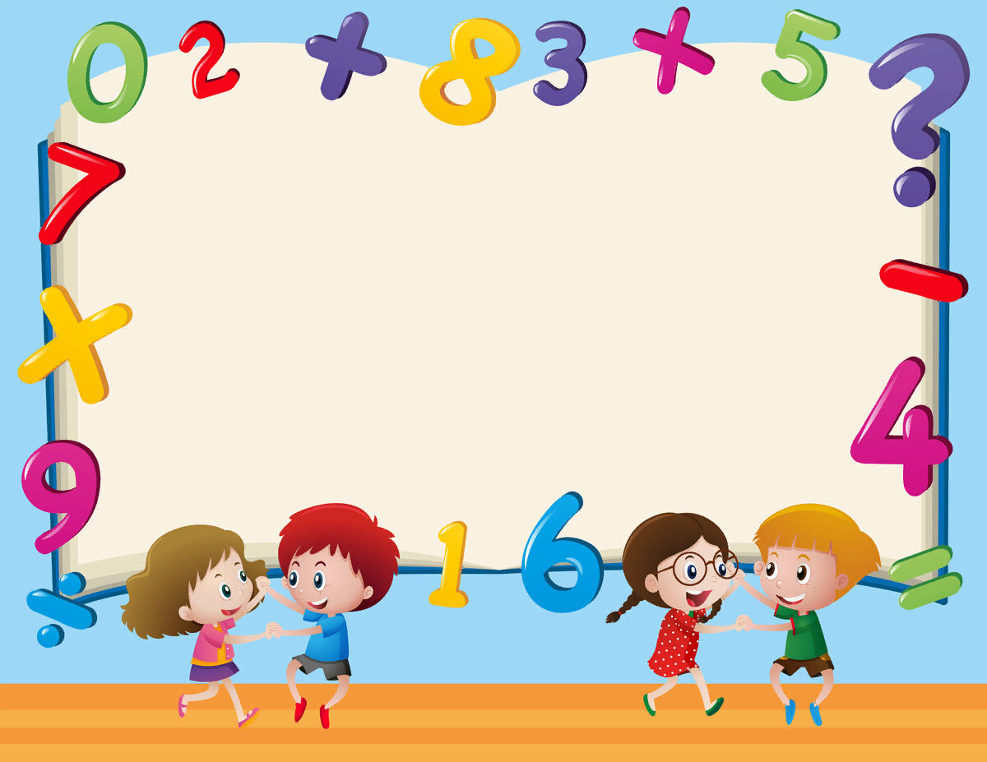
Интегрированное занятие по ФЭМП и музыке в средней группе.
Тема «В гостях у клоуна»

Slide 2
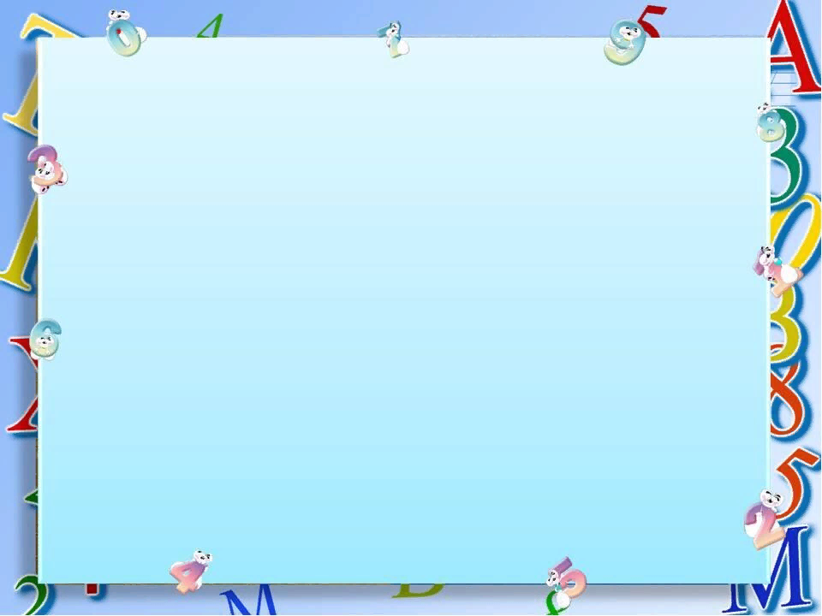
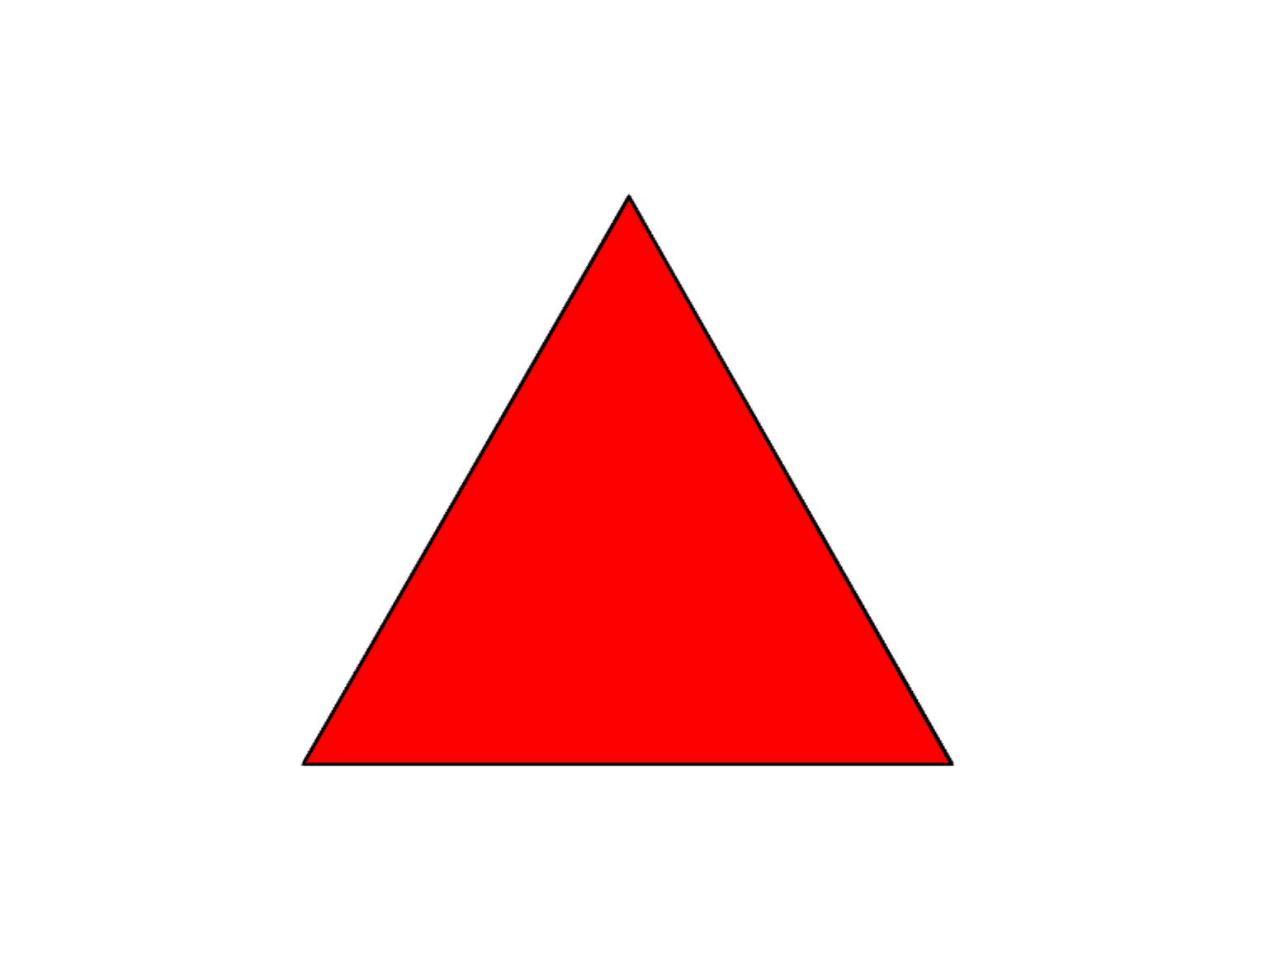
Загадки про геометрические фигуры
Прикатилось колесо,
Ведь похожее оно,
Как наглядная натура
Лишь на круглую фигуру.
Догадался, милый друг?
Ну, конечно, это … (Круг)
Три вершины тут видны,
Три угла, три стороны,
Ну, пожалуй, и довольно!
Что ты видишь? … (Треугольник)

Slide 3
Я фигура – хоть куда,
Очень ровная всегда,
Все углы во мне равны
И четыре стороны.
Кубик – мой любимый брат,
Потому что я…. (Квадрат)
Он похожий на яйцо
Или на твое лицо.
Вот такая есть окружность —
Очень странная наружность:
Круг приплюснутым стал.
Получился вдруг…. (Овал)

Slide 4
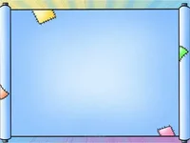
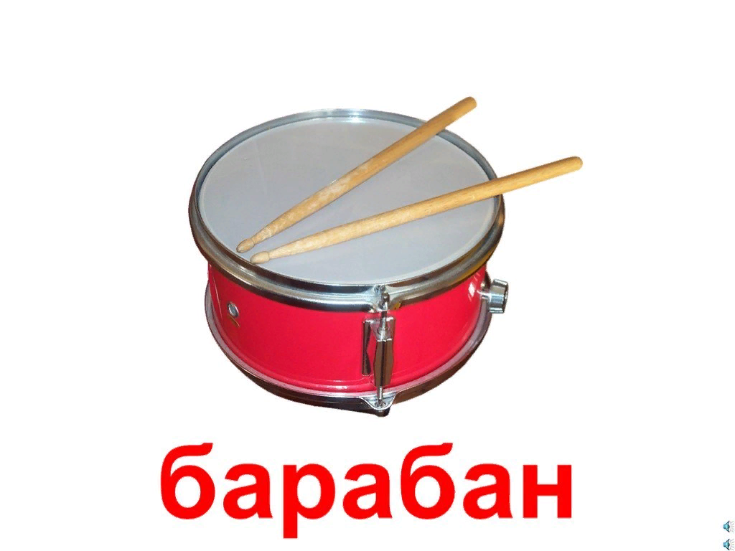
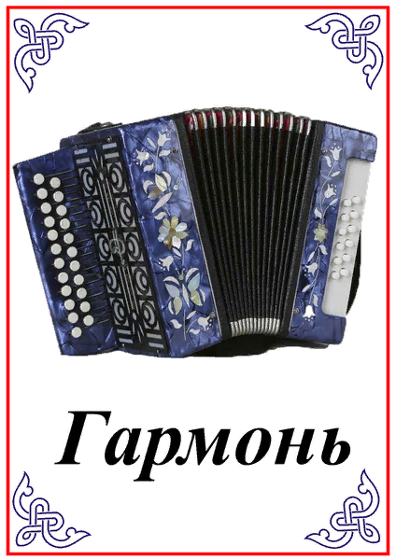
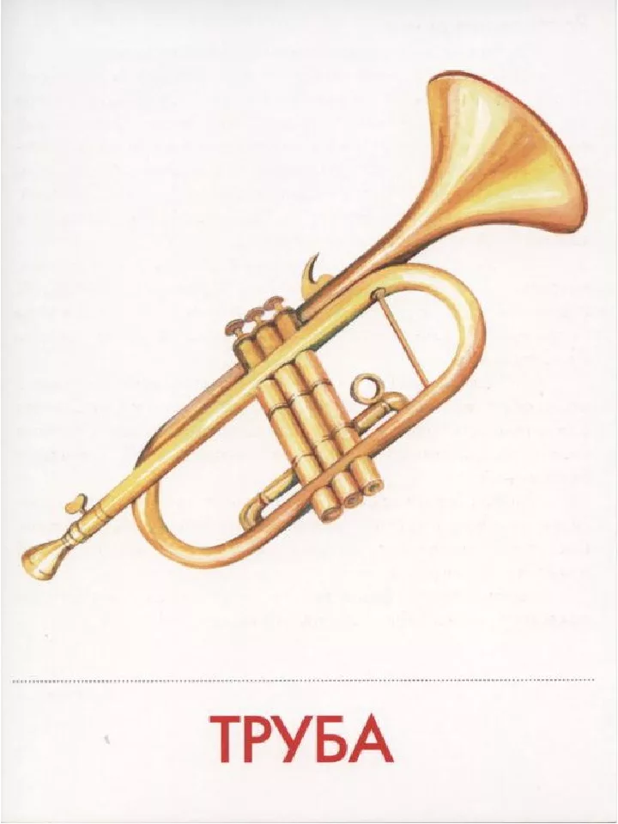
На каких музыкальных инструментах можно играть громко, а на каких тихо?
Громкие инструменты

Slide 5
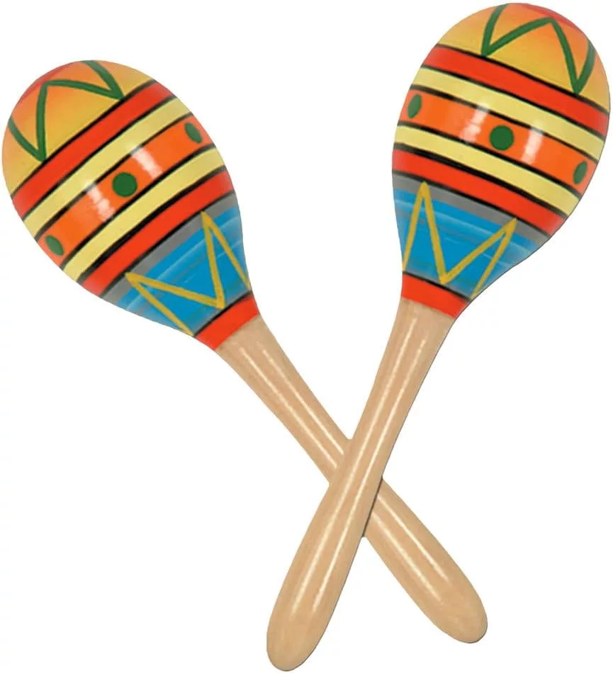
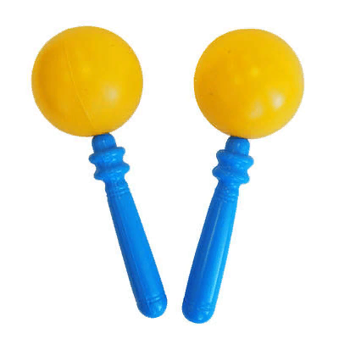
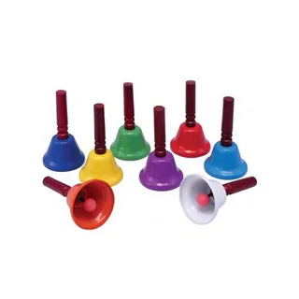
Тихие инструменты
Колокольчики
Маракас
Погремушки

Slide 6
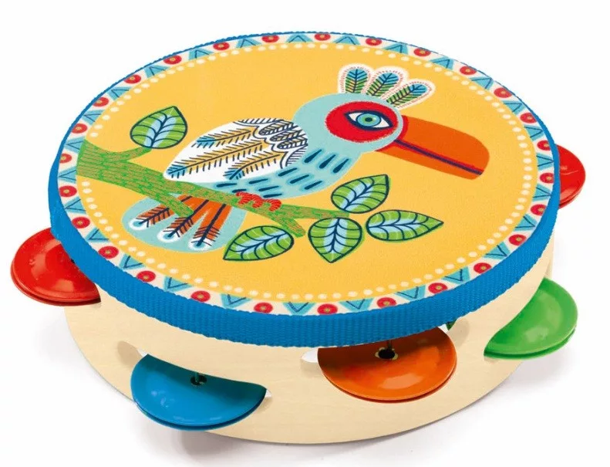
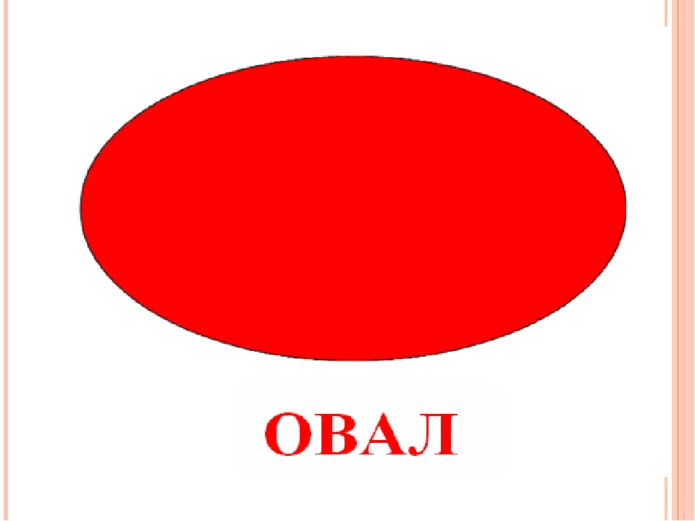
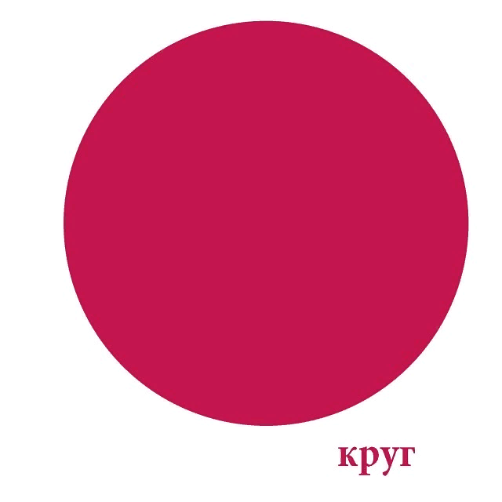
Найдите геометрическую фигуру, которая похожа по форме на ваш музыкальный инструмент.

Slide 7
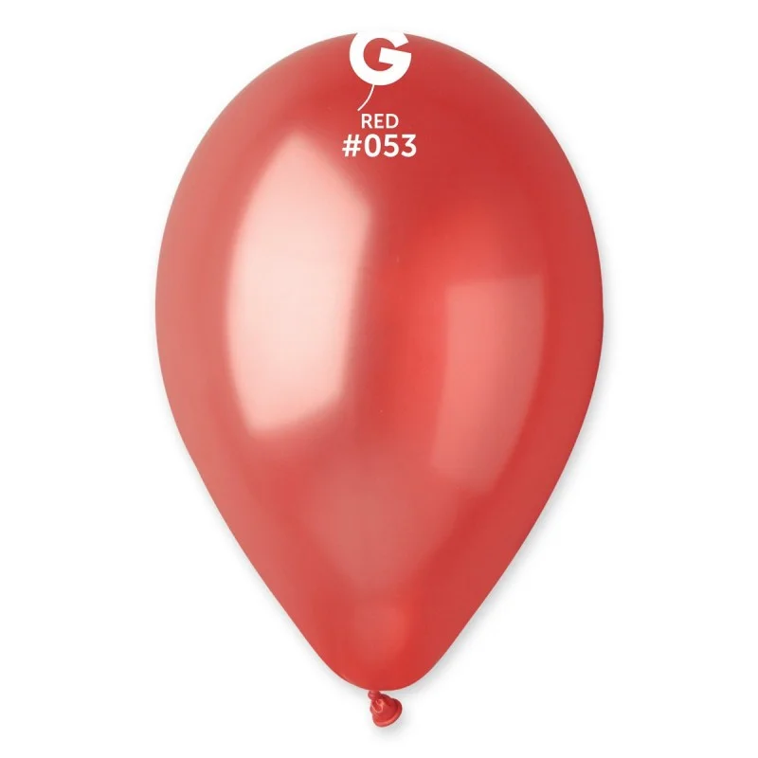
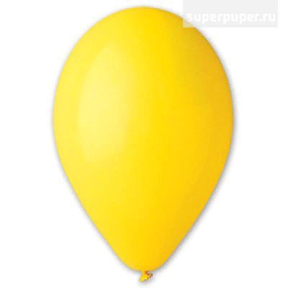
Помогите сосчитать сколько красных, желтых и синих шариков.

